Slide 1







Chào mừng các em đến với
Môn Toán
Bản quyền thuộc về: FB Hương Thảo - https://www.facebook.com/huongthaoGADT/
Notes:
Bài giảng thiết kế bởi: Hương Thảo - tranthao121004@gmail.com

Slide 2

Hương Thảo: tranthao121004@gmail.com
BÀI 41: Hình tứ giác

Slide 3

Khởi động
Notes:
Bài giảng thiết kế bởi: Hương Thảo - tranthao121004@gmail.com

Slide 4
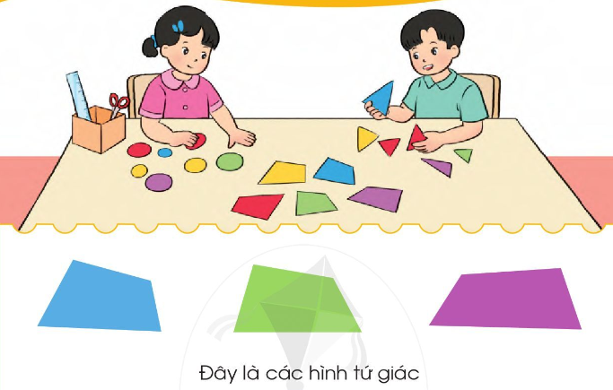
Notes:
Bài giảng thiết kế bởi: Hương Thảo - tranthao121004@gmail.com

Slide 5
Hoạt động
Notes:
Bài giảng thiết kế bởi: Hương Thảo - tranthao121004@gmail.com

Slide 6

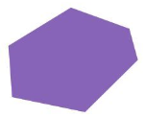

Trong những hình sau hình nào là tứ giác?
Đây là hình tứ giác
Notes:
Bài giảng thiết kế bởi: Hương Thảo - tranthao121004@gmail.com

Slide 7

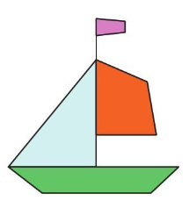

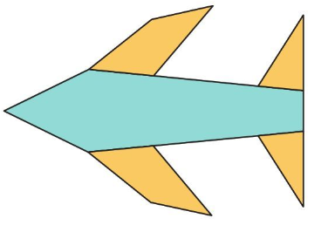

Chỉ ra những hình tứ giác em thấy trong mỗi hình sau
2 hình
3 hình
2 hình
Notes:
Liên hệ giáo án:
FB: Hương Thảo
Gmail: tranthao121004@gmail.com

Slide 8

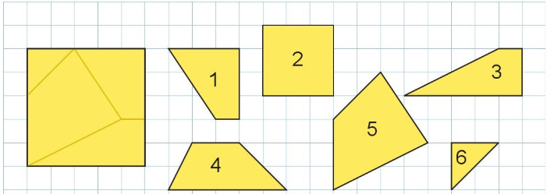

Hình vuông sau được ghép từ các mảnh bìa nào?

Slide 9

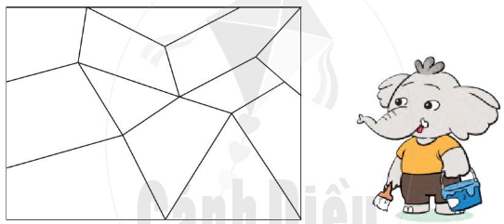
Bạn Voi muốn sơn màu xanh da trời vào các mảnh ghép hình tứ giác. Em hãy chỉ giúp bạn Voi những mảnh ghép hình tứ giác

Slide 10
Vận dụng
Notes:
Bài giảng thiết kế bởi: Hương Thảo - tranthao121004@gmail.com

Slide 11

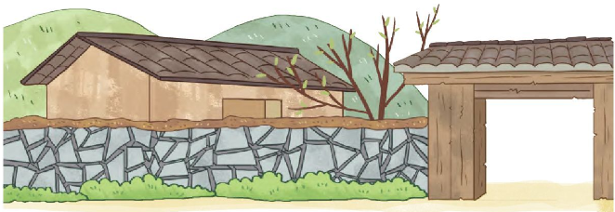

a. Người Mông Cổ thường xử dụng đá để làm tường rào xung quanh ngôi nhà của mình. Em có nhìn thấy hình ảnh của hình tứ giác trên bức tường đá trong bức tranh sau không?
Notes:
Bài giảng thiết kế bởi: Hương Thảo - tranthao121004@gmail.com

Slide 12

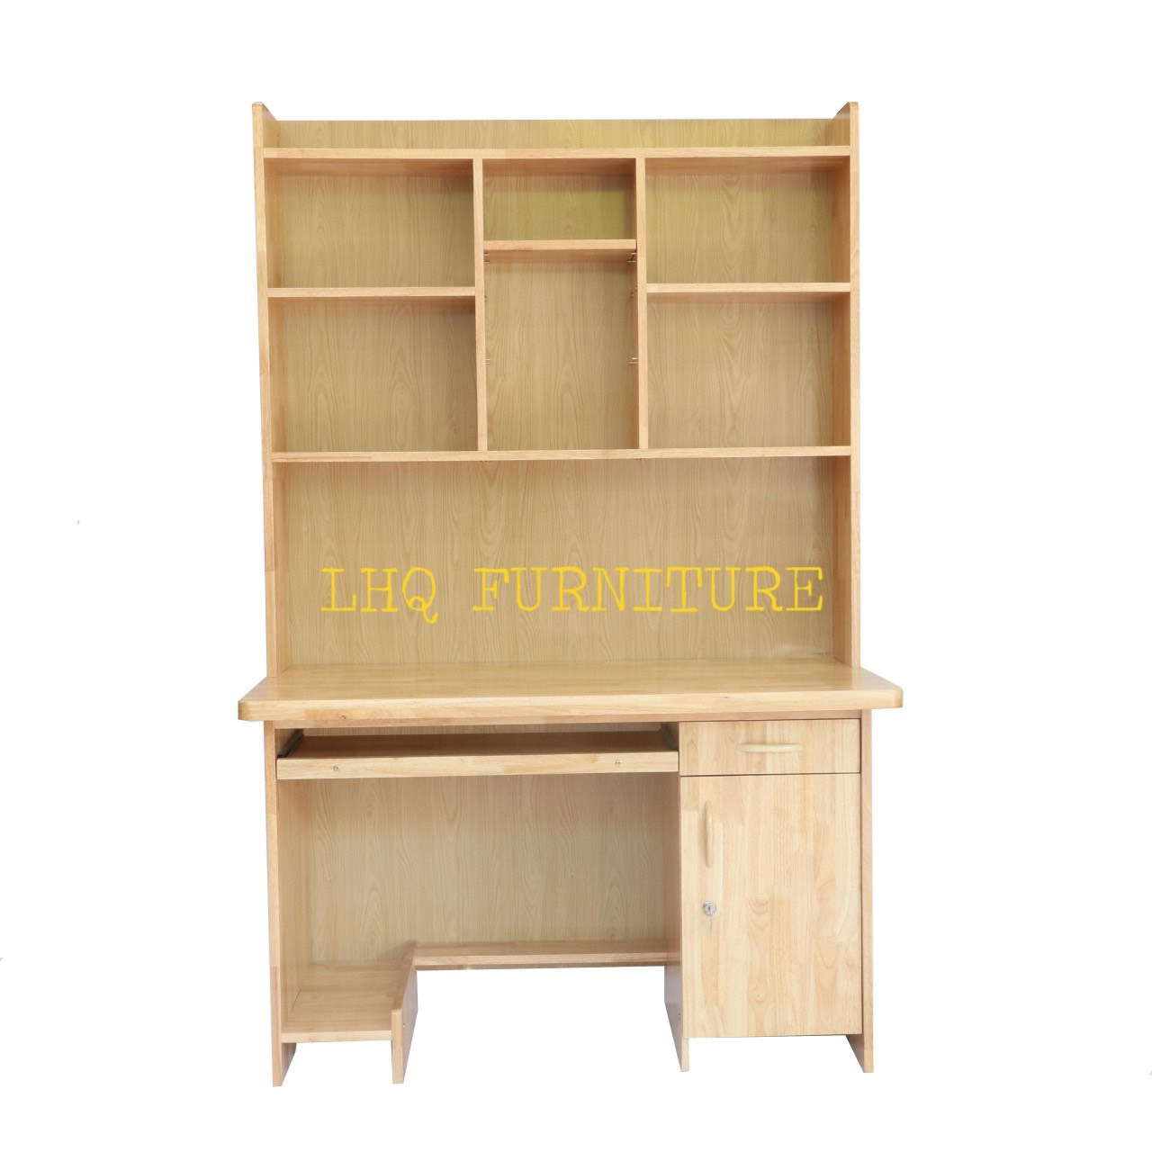
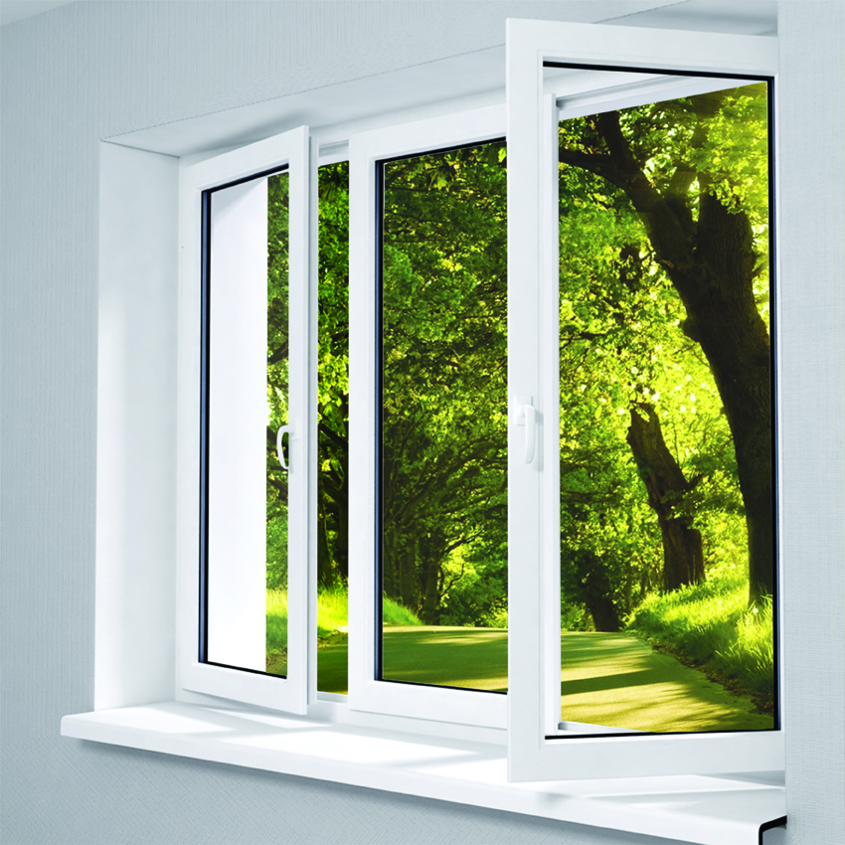
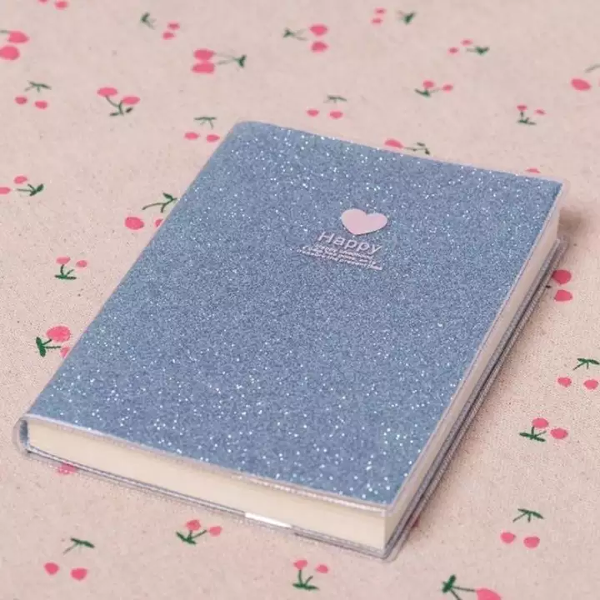
b. Tìm một số đồ vật thực tế có hình tứ giác
Notes:
Bài giảng thiết kế bởi: Hương Thảo - tranthao121004@gmail.com

Slide 13
Bài giảng thiết kế bởi: Hương Thảo - tranthao121004@gmail.com
CỦNG CỐ KIẾN THỨC

